Slide 1
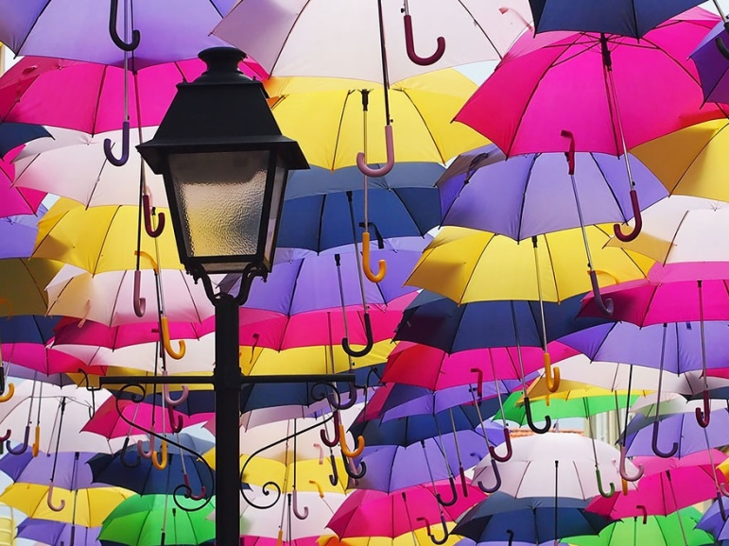
Українська мова
2 клас
Досліджую речення
Урок 92
Розпізнаю речення

Slide 2
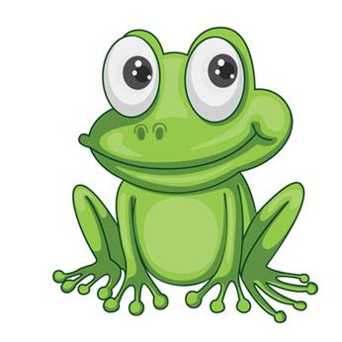
Налаштування на урок
Прочитай разом зі мною речення
Очі дивляться –
та все бачать.
Вушка слухають –
та все чують.
Голова –
думає.
Які наші учні?
Найрозумніші!
Яким буде урок?
Найцікавішим!
Я бажаю всім успіху і добра!

Slide 3
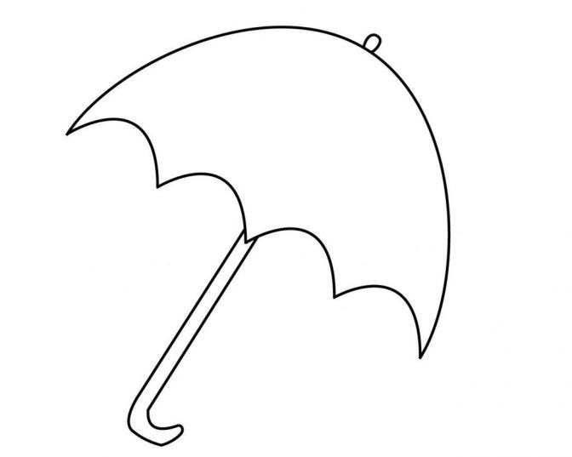
Емоційне налаштування
Який винахід допомагає захиститися від палючого сонця й сильної зливи?
Пропоную сьогодні на уроці захистити себе від ліні особистою парасолькою. Намалюй парасольку за зразком. Після кожного виконаного завдання розфарбовуй частину власної парасольки улюбленими кольорами.

Slide 4
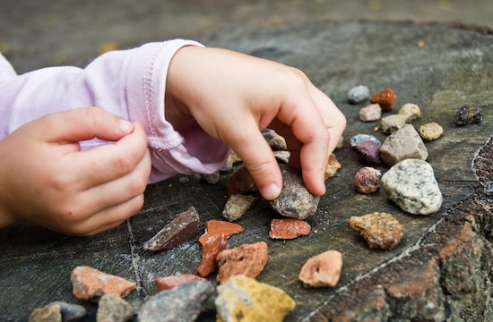
Склади слова, переставляючи склади.
няченре
каливе квабу
речення
какрап
велика буква
крапка
Прочитай і поясни, як ти розумієш думку української письменниці Ірини Вільде
Слова, наче кольорові камінці. І мало їх назбирати в купу. Треба ще й уміти викладати узори з них. Вміти складати речення і правильно вимовляти їх

Slide 5
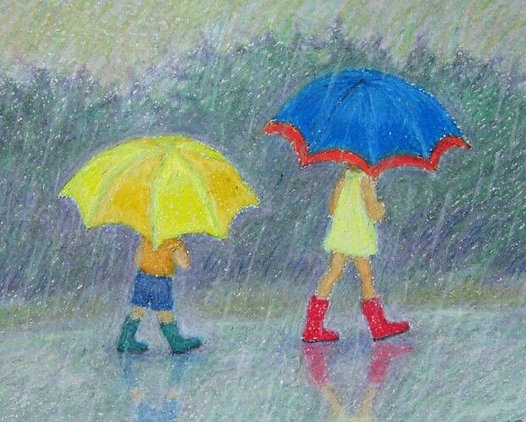
Розглянь репродукцію картини
- Кого ти на ній бачиш?
- Яку погоду зобразила художниця? Яку пору року?
- Що рятує дітей від дощу?
- Як ти гадаєш, чому діти в дощову погоду опинилися на вулиці?
- Як ти вважаєш, це сучасна картина чи ні?
Анна Ярмолюк.
Парасолька та резинові чоботи

Slide 6
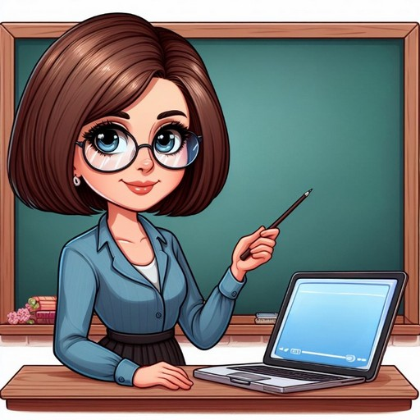
Повідомлення теми уроку
Сьогодні на уроці української мови ми починаємо подорож по темі «Досліджую речення». Будемо вчитися розпізнавати речення і утворювати їх зі слів.
Прочитай слово. Зроби звукову модель слова, постав наголос. Визнач кількість складів, букв, звуків.
– о – о – о = – о

Slide 7
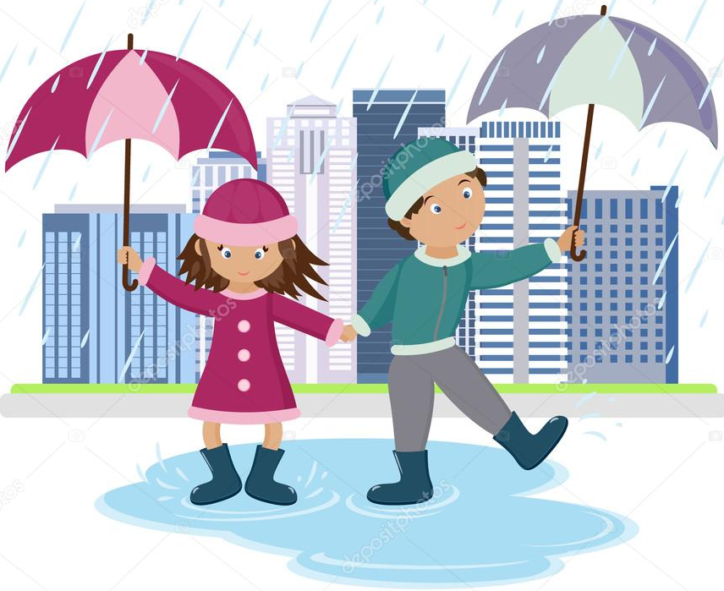
Прочитай групи слів
Почав накрапати дрібний
Почав накрапати дрібний дощ.
Проведи дослідження!
Визнач, яка група слів виражає закінчену думку.
Яка група слів утворює речення? Перевір себе за правилом.
Речення виражає закінчену думку.
Підручник.
Сторінка
112

Slide 8
Допоможи Родзинці визначити, в яких рядках записано речення.
Був чудовий весняний день.
Випиши в зошит два останні речення
Ми разом вибралися
Незабаром небо затягло хмарами.
Подув дуже сильний
Як довести, що це речення?
Добре, що ми взяли з собою
Речення виражає закінчену думку
Почав накрапати дощ.
Ми відкрили парасольки.
Підручник.
Сторінка
112

Slide 9
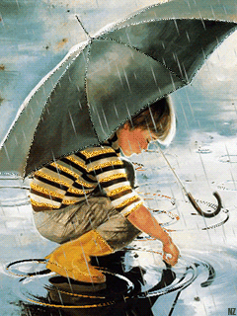
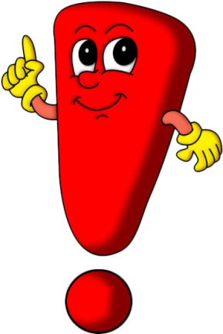
Перевір записані речення
Про що кожне речення?
Пригадай, як треба записувати речення
Перше слово в реченні пишемо з великої букви. В кінці речення ставимо крапку, знак питання або знак оклику.
Підручник.
Сторінка
112

Slide 10
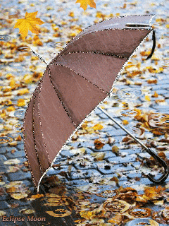
Читалочка записала уривок з оповідання Наталки Малетич про парасольку
Визнач, якої помилки вона припустилася.
.
Хлопчик міцно тримав парасольку раптом вітер висмикнув її з рук парасолька пролетіла кілька метрів потім упала в калюжу і загойдалася на хвильках вона була мов кораблик …
Р
.
П
.
П
.
В
Запиши друге речення
Підручник.
Сторінка
113

Slide 11
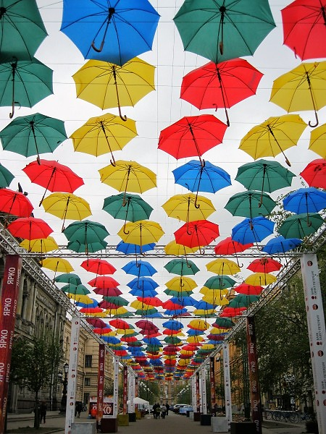
Прочитай повідомлення Ґаджика
Поясни, чи можна назвати слова Ґаджика реченням. Чому? Зроби висновок про зв’язок слів у реченні. Перевір себе за правилом.
Парасолька захищати від дощ і сонце.
Слова в реченні зв'язані між собою.
Утвори зі слів Ґаджика речення і запиши
Підручник.
Сторінка
113

Slide 12
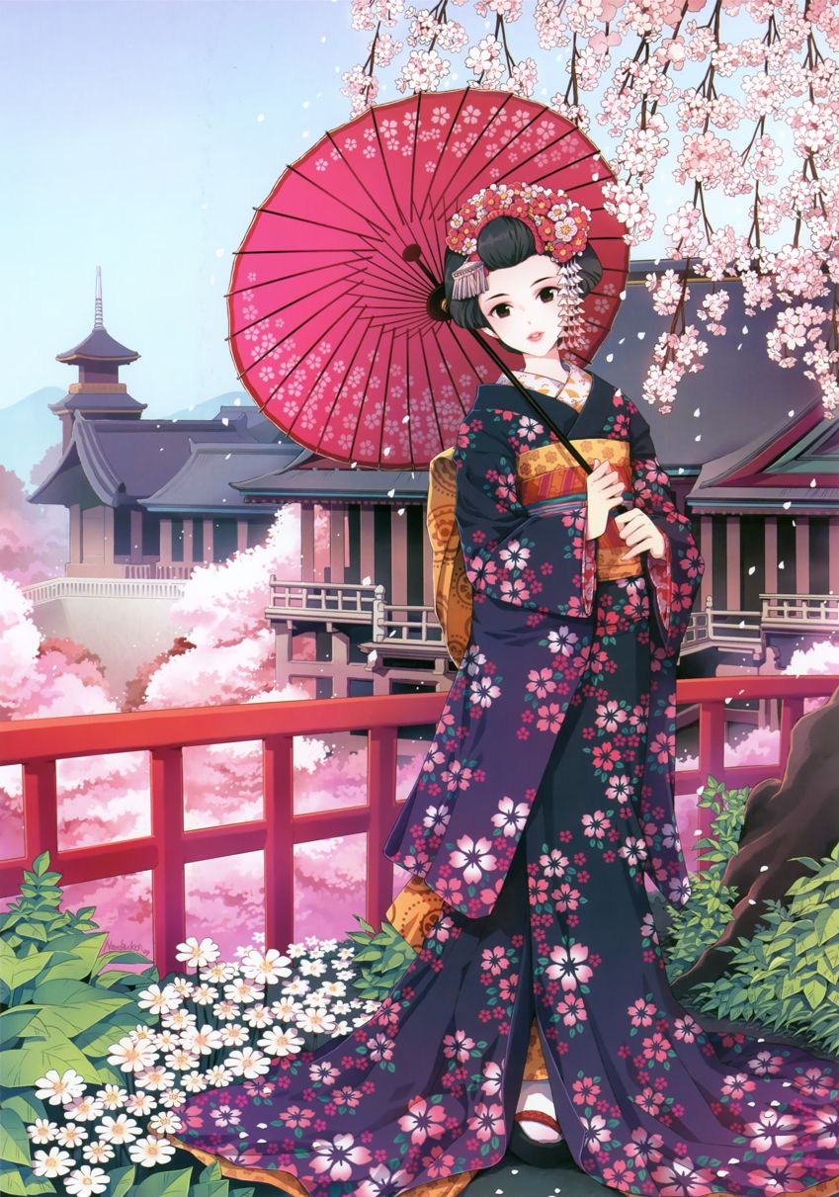
Поділи речення на слова і запиши перше речення
Першапарасольказ'явиласявКитаї. Простийробітникзробивїїдлясвоєїдружини.
Підручник.
Сторінка
113

Slide 13
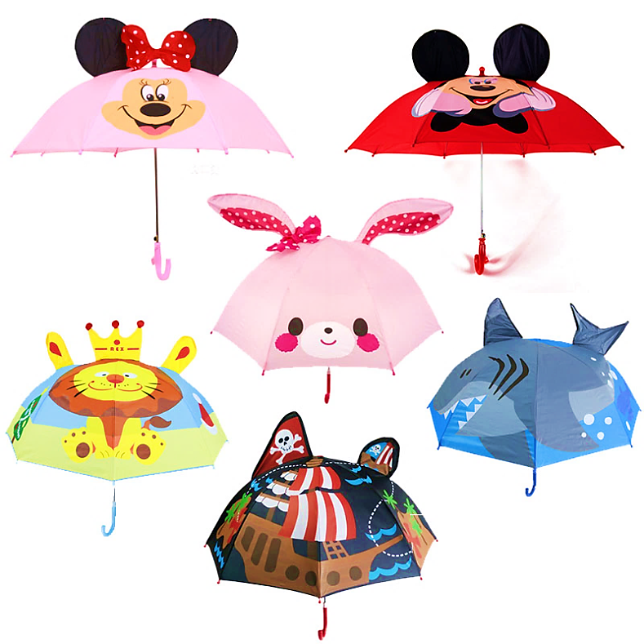
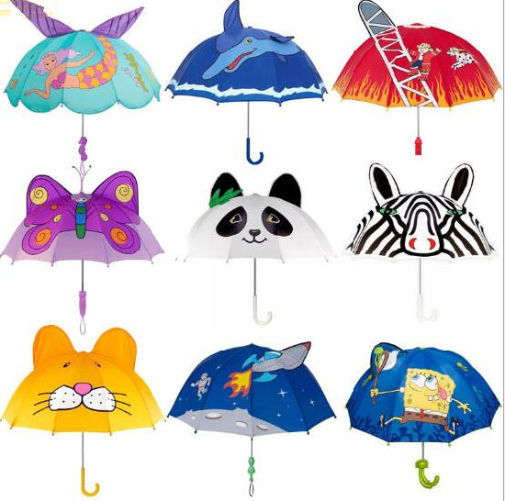
Додаткове завдання
Уяви, що ти в магазині парасольок. Яку із зображених парасольок вибереш? Чому? Напиши про це 3-4 речення.
Мені подобається парасолька…
Підручник.
Сторінка
113

Slide 14
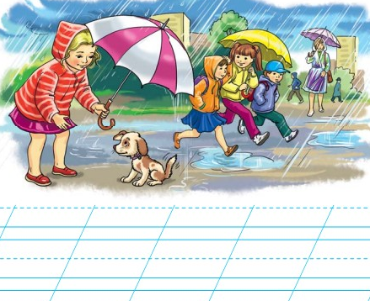
Робота в зошиті
1. Роз’єднай слова в реченні вертикальними лініями.
3. Поділи текст на речення вертикальними лініями.
2. Прочитай ряди слів. Постав значок √ біля того рядка, у якому записане речення.
𝑽
4. Розглянь малюнок. Склади за ним два речення і запиши.
Почалася літня злива.
Марічка сховала щеня під парасольку.
Сторінка
Ст 61

Slide 15
Перше слово в реченні пишемо з великої букви. У кінці речення ставимо крапку, знак питання або знак оклику
Вправа «Мікрофон»
Що таке речення?
Що виражає речення?
Які правила запису речень?
Як пишемо слова в реченні?
Речення – це зв’язані між собою слова
Речення виражає закінчену думку
Слова в реченні пишемо окремо.

Slide 16
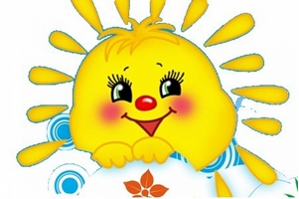
Самоцінювання
Розглянь свою парасольку, що змінювалась протягом уроку.
Домалюй над парасолькою сонечко, якщо на уроці все було зрозуміло, легко.
Якщо не всі завдання ще зрозумілі, домалюй крапельки дощу.

